Slide 1
Групповой проект «Бережное отношение к книге»
Мини-Проекты старшей группы №4
2020-2021 учебный год
Воспитатели: Бахичева М.В.,
Семенищева Е.В.

Slide 2
«Книга самый лучший друг, Она знает всё вокруг, Обо всём она расскажет И весь мир тебе покажет…» Бутова Светлана

Slide 3
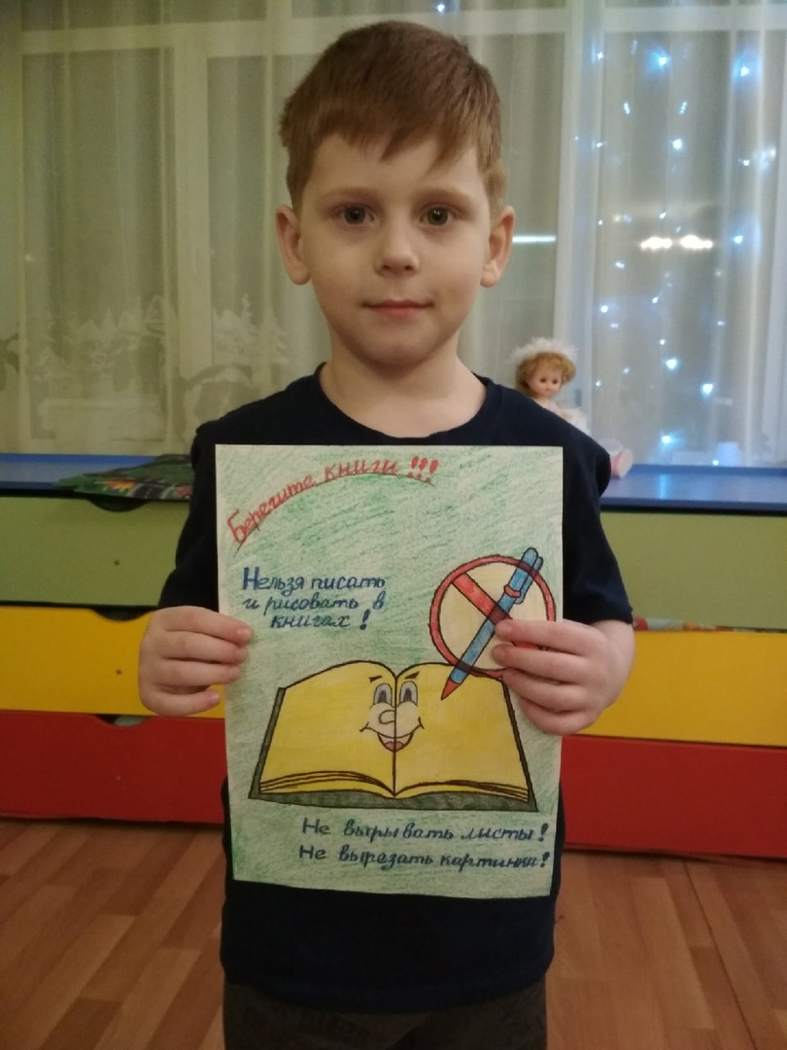
Проект направлен на: формирование бережного отношения к книгам, воспитанию гуманных качеств к окружающему миру.

Slide 4
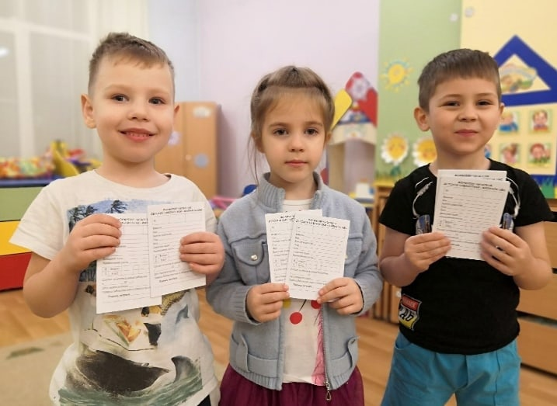
Тип проекта: познавательно-творческий, общественно-полезный. Участники: дети старшего дошкольного возраста, родители, педагоги. Продолжительность: краткосрочный (ноябрь 2020г)

Slide 5
Цели:- прививать любовь к книге, формировать интерес к чтению; - вспомнить правила обращения с книгами; - развивать устную речь, мышление, память; - воспитывать бережное отношение к книге, любознательность; Задачи: Образовательные: -формировать представление у детей о роли книги в жизни человека; - расширять представления об изготовлении книг и профессиях людей. Развивающие: - обогащать детско - родительские отношения совместным чтениям; Воспитательные: -воспитывать партнерские отношения между детьми, родителями, педагогами; - воспитывать любовь и бережное отношение к книге.

Slide 6
Ход реализации проекта: Проведение с детьми бесед на тему: «Уроки доброты», «Как правильно обращаться с книгой», «Правила работы с книгой». Просмотр презентаций: «Как и из чего делают книги?», «Из чего были сделаны первые книги», «Откуда приходят книги», «Профессии: библиотекарь, писатель, художник-иллюстратор». Дидактическая игра «Кому что нужно для работы?». В книжном уголке организована выставка: «Разнообразный мир книг». Сюжетно-ролевая игра: «Книжный магазин».

Slide 7
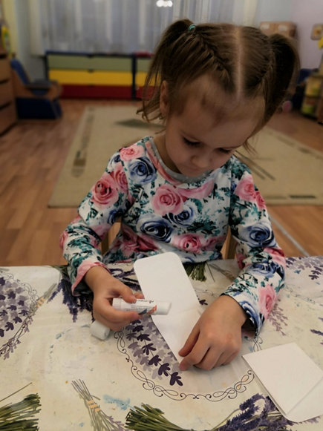
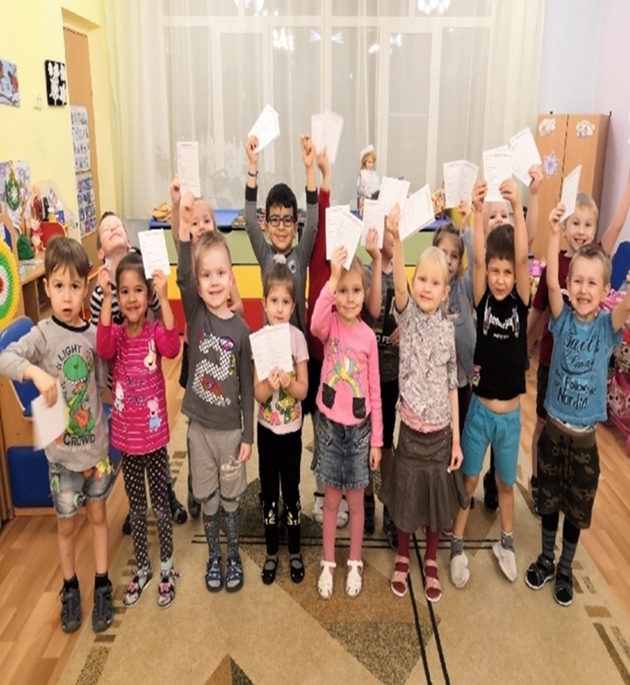
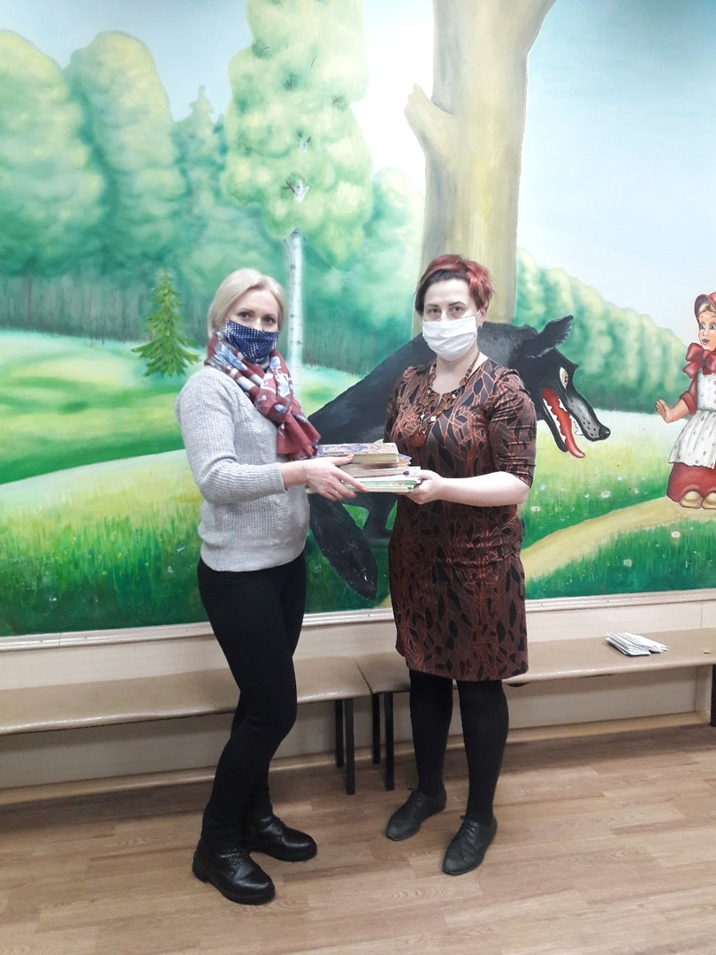
Помощь детской библиотеке имени «Ярослава Мудрого» в изготовлении формуляров и реставрации книг

Slide 8
Чтение и разучивание стихов: С. Михалкова «Что такое хорошо и, что такое плохо» , С. Бутовой «Книга самый лучший друг», А. Барков и Р. Сурьянинов «Откуда пришла книга» и др. Чтение художественной литературы: В. Осеевой «Волшебное слово», А. Барто «Вовка-добрая душа» и др. Разучивание стихов, загадок, песенок, пальчиковых игр. Игры на развитие речи: «Что из чего?», «Назови ласково», «Угадай героя», «Опиши героя», др. Дидактические и настольно-печатные игры: «Cобери сказку», «Пазлы», «Колобок», «Три медведя», др.

Slide 9
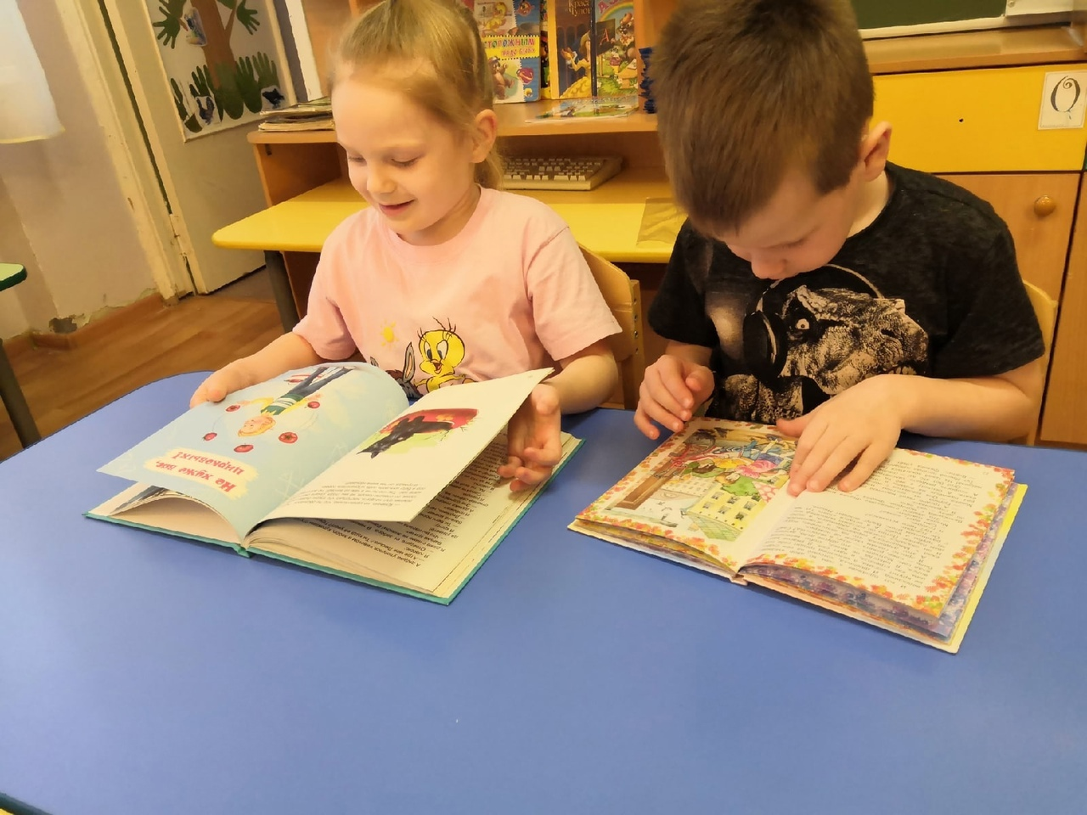

Slide 10
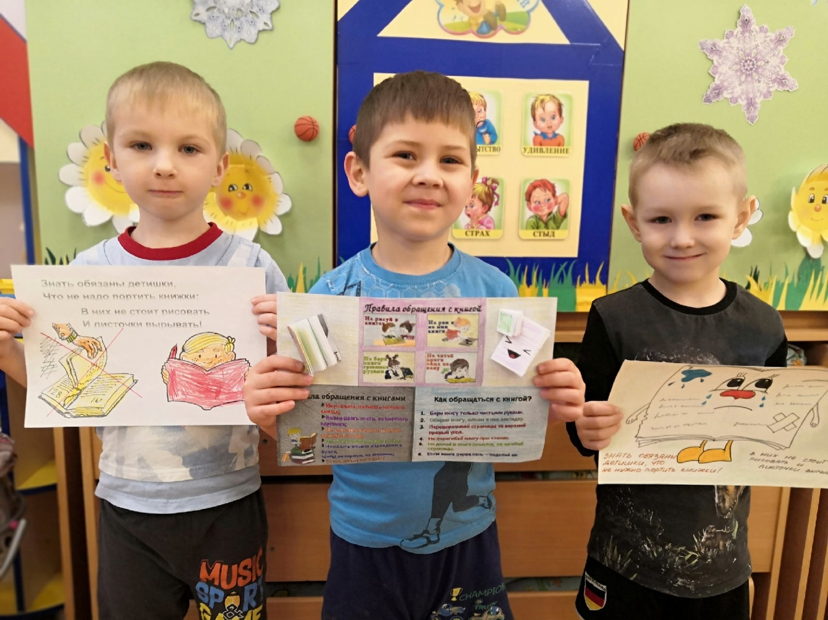
Детьми совместно с родителями изготовлены памятки: «Правила обращения с книгой»

Slide 11
Результат: сформирован интерес к чтению книг, просмотру иллюстраций; дети соблюдают и напоминают другим о правилах обращения с книгами; замечают неполадки в книгах (расстраиваются); улучшились устная речь, мышление, память; расширились представления детей об изготовлении книг и профессиях людей, занимающихся этим; обогатились детско- родительские отношения совместным чтением (дети рассказывают, какие книги им читают дома или приносят показать и почитать).

